Slide 1
Корь. Симптомы и профилактика.

Slide 2
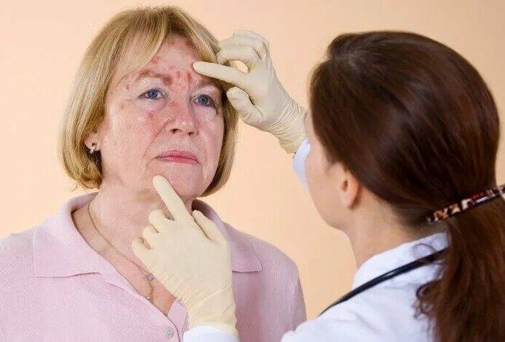
Что такое КОРЬ?
Корь — острое инфекционное вирусное заболевание с очень высоким уровнем заразности, возбудителем которого является вирус кори.
Если человек переболел корью, то у него формируется стойкий иммунитет на всю оставшуюся жизнь.

Slide 3
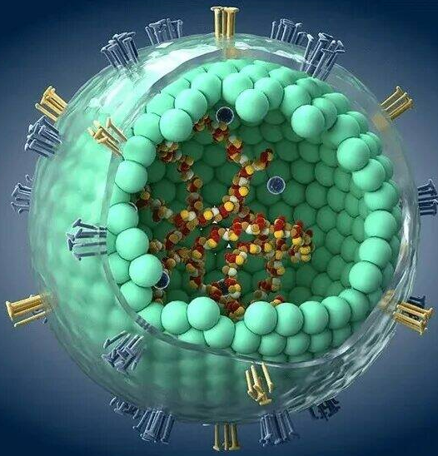
Причины заболевания корью?
Возбудителем кори является РНК-содержащий вирус (парамексовирус).
Он мало устойчив в окружающей среде: быстро погибает при температуре 50 *С, кислой среде, под прямыми солнечными лучами и рассеянном свете, при воздействии дезинфекантов.
В каплях слизи при t-ре 12-15 *С может сохраняться 3-5 дней и дольше при низких t-рах.

Slide 4
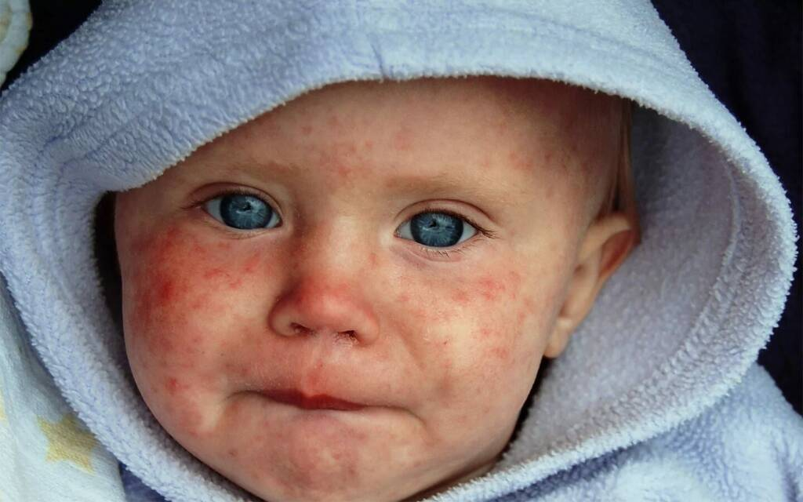
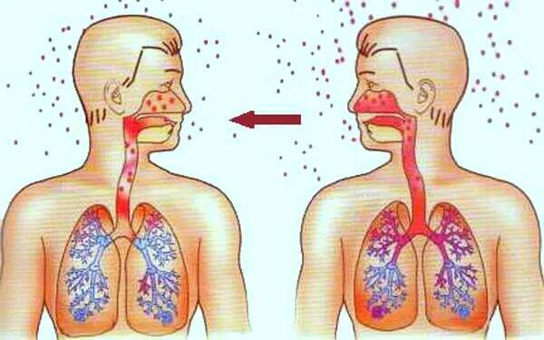
Источник инфекции (кори).
Источником инфекции является больной человек. Наиболее заразен больной в первые дни заболевания.
Корь передается воздушно-капельным путем.
Попадая на слизистые оболочки дыхательных путей, вирус по кровотоку распространяется по организму.
Здоровый
Больной

Slide 5
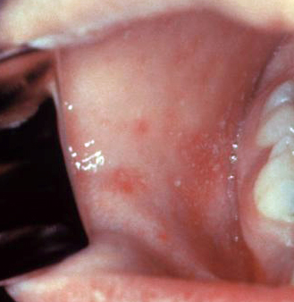
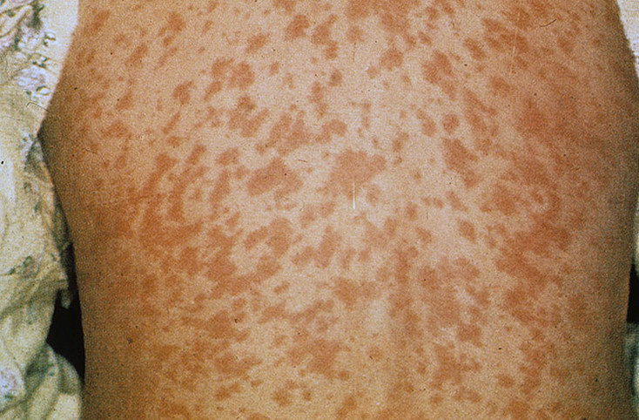
Симптомы кори.
Для периода высыпаний на третий день характерно появление сыпи, сыпь – пятнисто-папулезная, очаги высыпаний склонны к слиянию.
На второй день на слизистой щек характерно появление белесых пятнышек с красным ободком - пятен Бельского-Филатова-Коплика.

Slide 6
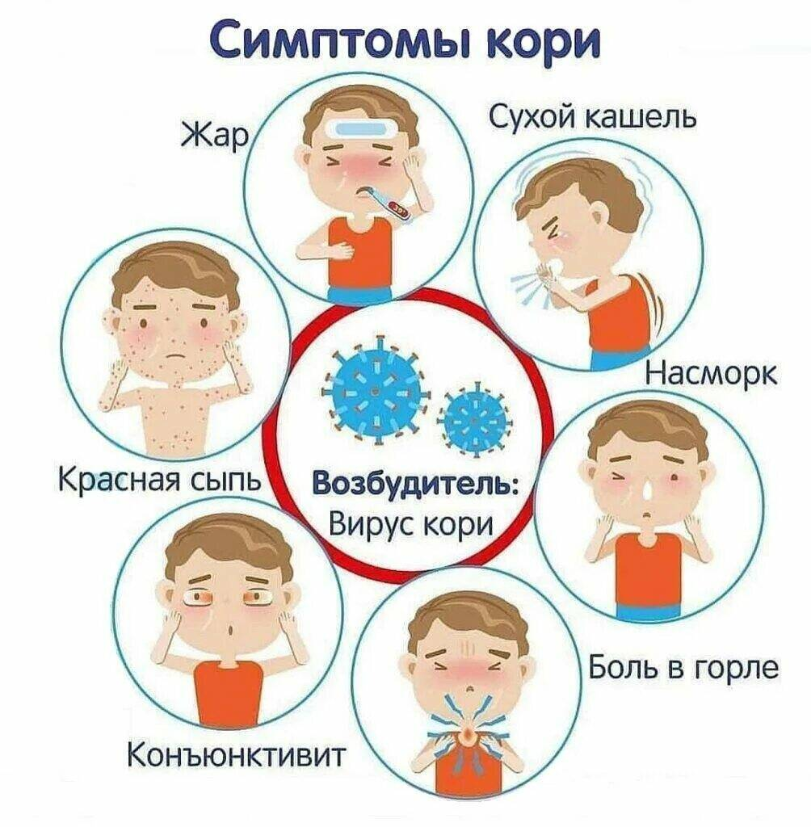

Slide 7
Течение болезни (кори).
В течении болезни различают четыре периода:
инкубационный;
катаральный;
период высыпаний;
период выздоровления.
В инкубационный период никаких клинических проявлений нет.
Он длится от 7 до 14 дней, редко может быть до 21 дня.
Клинические признаки кори появляются в период катаральных проявлений. Для катарального периода характерно наличие следующих симптомов:
общая слабость, ломота в теле;
головные боли;
повышение температуры тела от 38 до 40 градусов;
насморк с обильным отделяемым слизистого характера;
вирусный конъюнктивит (воспаление слизистых оболочек глаз);
мучительный сухой кашель;
увеличение шейных лимфатических узлов;
боль в горле при глотании;
на второй день на слизистой щек характерно появление белесых пятнышек с красным ободком - пятен Бельского-Филатова-Коплика.

Slide 8
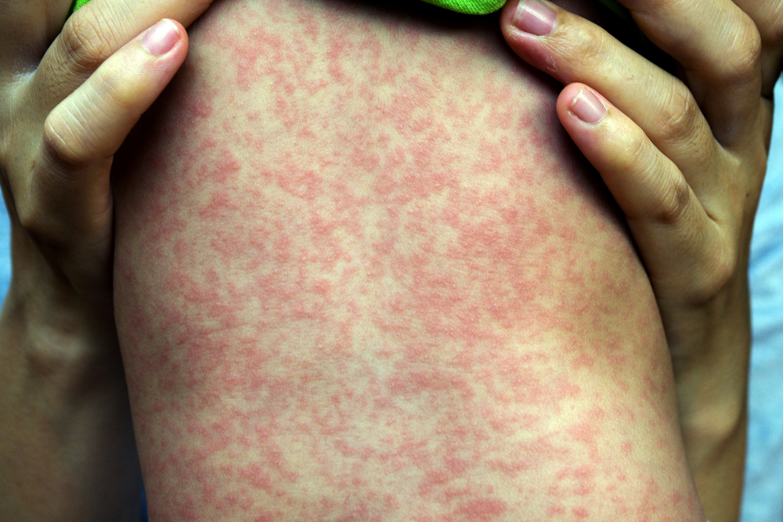
Период высыпаний.
Для периода высыпаний характерно появление сыпи, сыпь – пятнисто-папулезная, очаги высыпаний склонны к слиянию.
В начале высыпания появляются на голове, шее, верхней части грудной клетки.
Позже сыпь распространяется на все туловище, конечности.
Сыпь на теле больного держится на протяжении трех дней, затем элементы сыпи бледнеют.
Т-ра тела нормализуется. Когда сыпь на теле бледнее начинается период выздоровления больного. На месте элементов сыпи появляются участки пигментации кожи.
Период катаральных проявлений длится до 5 дней, в конце этого периода самочувствие больного улучшается, симптомы интоксикации уменьшаются.
Но примерно через сутки у больного опять повышается температура тела и самочувствие ухудшается. Начинается период высыпаний.

Slide 9
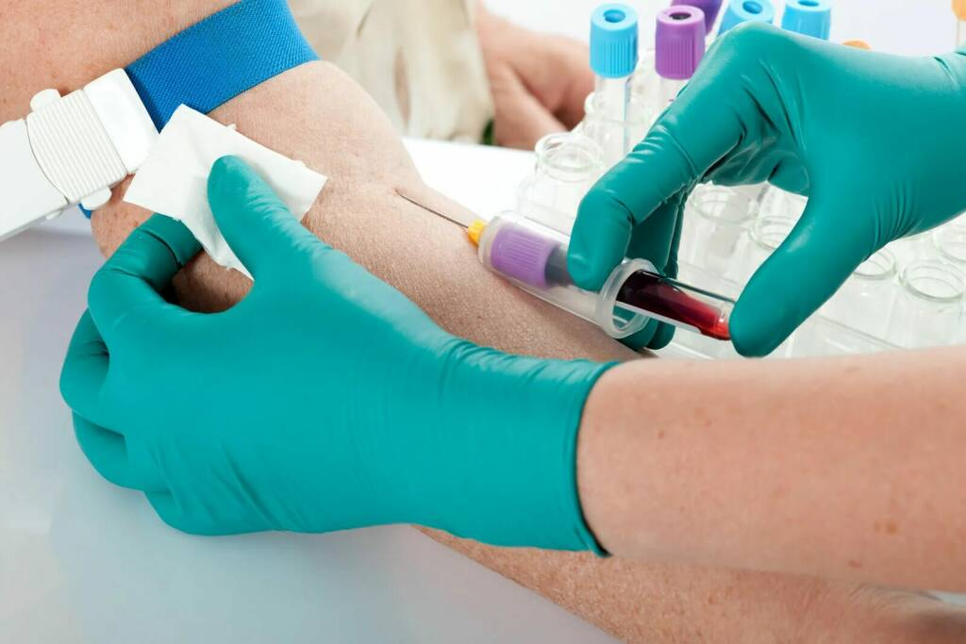
Диагностика кори.
Диагностика в первую очередь основана на:
тщательном сборе анамнеза у больного,
характерной сыпи и распространением ее по телу (начало процесса с головы),
длительности п-да высыпаний (в большинстве случаев 3 дня).
Для подтверждения диагноза на ранних стадиях заболевания можно сдать кровь из вены и определить иммуноглобулин М
(ранние антитела) к вирусу кори.
Обнаружение данного вида антител говорит о начальной стадии заражения вирусом кори. Организм уже начал бороться с заболеванием.

Slide 10
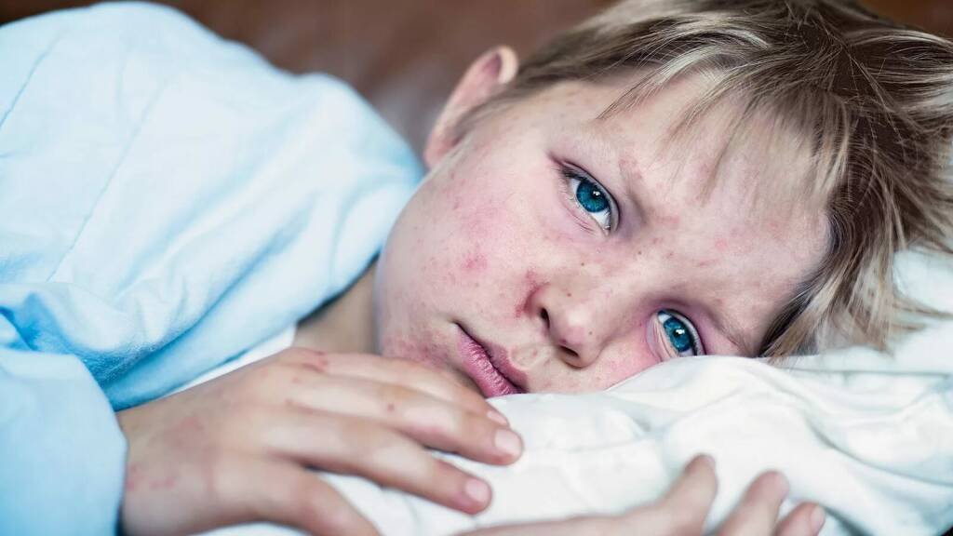
Осложнения кори.
Возможны следующие последствия
кори, перенесенной во взрослом
состоянии:
бактериальные осложнения
(бронхит, пневмония, отит);
снижение слуха;
язвы роговицы, кератит;
поражение внутрибрюшных лимфоузлов (проявляется болями в животе);
энцефаломиелит, является причиной смерти больных;
тромбоцитопеническая пурпура (наличие кровотечений в ротовой полости, в кишечнике, мочевыводящих путях).
Для предупреждения развития осложнений необходимо обязательно вакцинироваться. Так как если даже человек заболеет, то заболевание будет протекать в легкой форме и без осложнений.

Slide 11
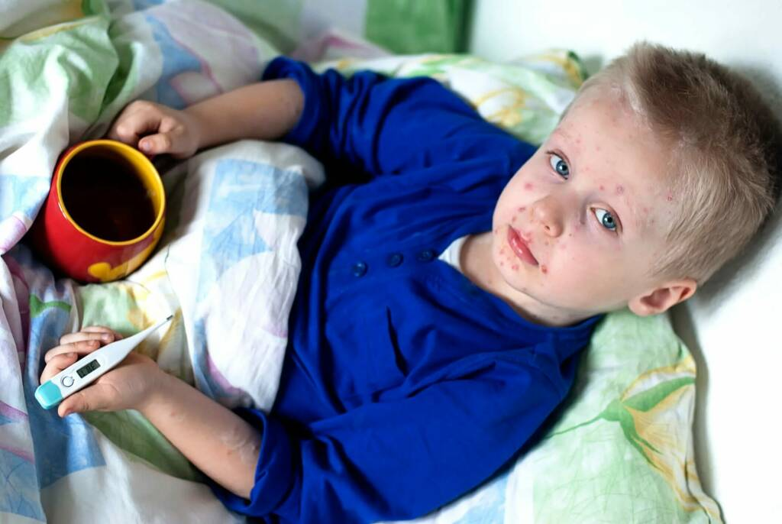
Лечение кори.
При появлении признаков заболевания необходимо обратиться к врачу-терапевту, дерматологу
или инфекционисту.
Если у больного нет признаков осложнения кори, то больной лечится амбулаторно. Госпитализации подлежат лица с осложненным течением кори и при невозможности изолировать больного (проживание в общежитии, военных частях).
Больные госпитализируются в инфекционное отделение.
Специфического лечения кори нет!

Slide 12
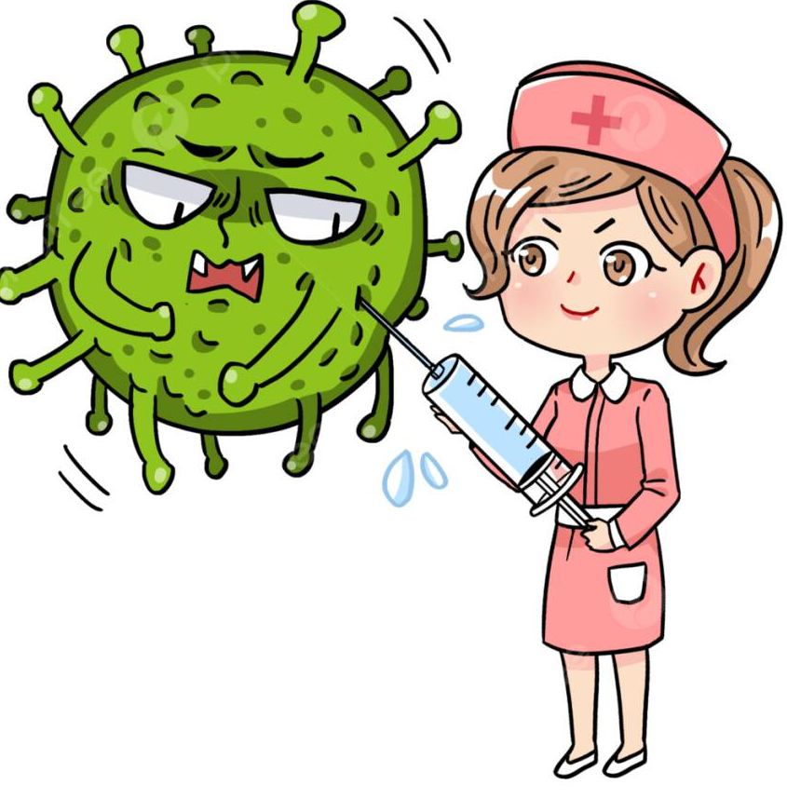
Вакцинация против кори.
У взрослых заболевание протекает в
более тяжелой форме и высок риск
развития осложнений, необходимо
обязательно проводить вакцинацию.
Вакцинация обеспечивает формирование у
человека иммунитета, что гарантирует защиту
от кори примерно на 20 лет.
Сделать прививку можно в государственной поликлинике. Можно привиться одно-, двух- или трехкомпонентными прививками (корь, корь-паротит, корь-паротит-краснуха).
Целесообразность каждой из этих прививок определяется врачом индивидуально.
Вакцинация проводится дважды с промежутком в 3 месяца.

Slide 13
Благодарю за внимание и будьте здоровы!

